Slide 1
16장 안정적 비동기 프로그래밍
모던 자바 인 액션
김민주

Slide 2
Index
Future? CompletableFuture?
CompletableFuture
Sync, Async
Blocking, Non-Blocking
메서드

Slide 3
Future? CompletableFuture?

Slide 4
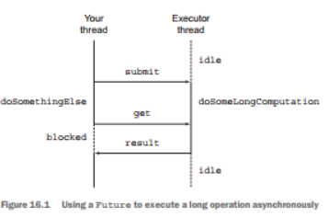
Future
Future
미래의 어느 시점에 결과를 활용할 수 있는 인터페이스 제공
비동기 계산에 활용 가능
작업이 끝났을 때 결과에 접근할 수 있는 참조 제공 – get 메서드
Get 메서드 호출 시 결과가 준비된 경우 → 즉시 반환
결과가 없을 경우 → 작업 완료 시까지 호출 스레드 블록
작업이 오래 걸리거나 끝나지 않으면 문제 발생!

Slide 5
Future
Future 인터페이스는 비동기 계산이 종료되었는지 확인 할 수 있는 메서드 제공 → isDone 메서드 등..
간결한 동시 실행 코드, 여러 Future 결과의 의존성 표현이 어려움
두 개의 비동기 계산 결과 합치기 등 어려움 존재
CompletableFuture 클래스 사용

Slide 6
CompletableFuture

Slide 7
Sync, Async
Sync(동기)
메서드를 호출한 다음 메서드가 완료될 때까지 기다림
메서드가 반환되면 호출자는 반환 값으로 다른 동작 수행
블록 호출
Async(비동기)
결과에 상관 없이 메서드 즉시 반환
나머지 작업은 호출자 스레드와 동기적 실행을 위해 다른 스레드 할당
콜백 메서드 호출 or ‘get’, ‘join’ 메서드 추가 호출

Slide 8
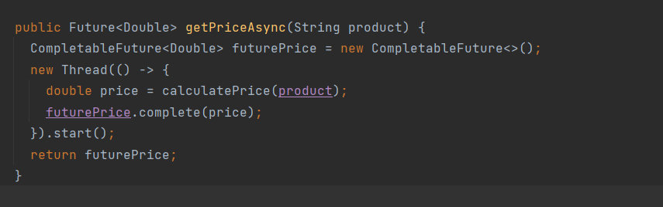
CompletableFuture 활용
계산이 완료되면 Future에 값 설정
계산 완료 여부에 상관 없이 바로 Future 반환
SypplyAsync 사용

Slide 9
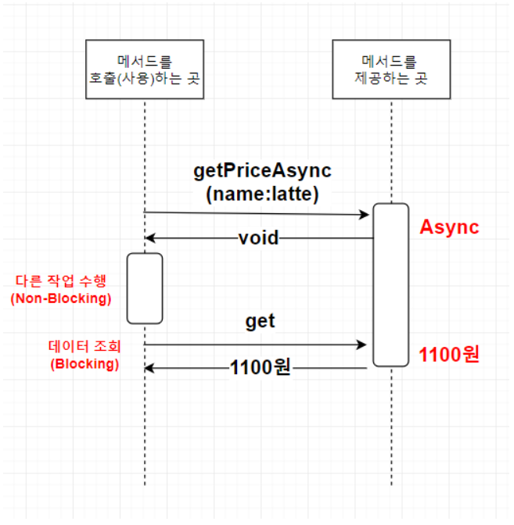
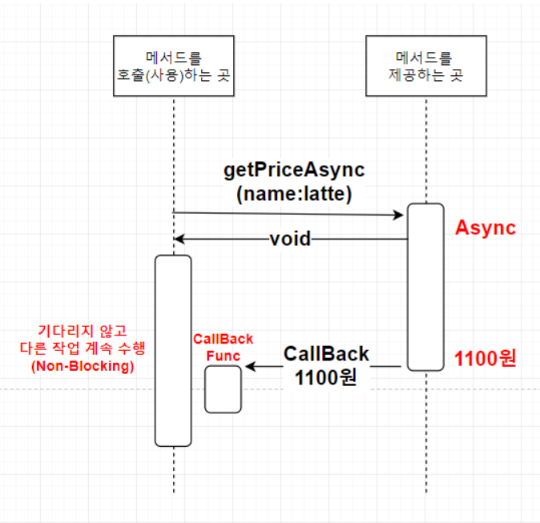
Blocking, Non-Blocking
클라이언트 쪽에서 결정

Slide 10
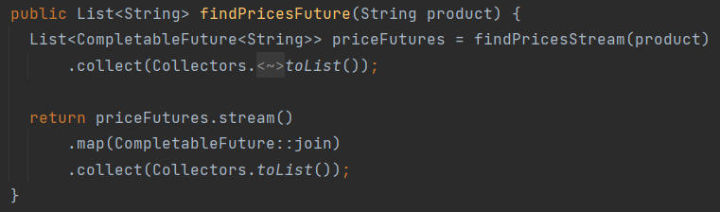
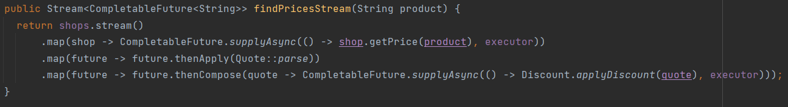
Blocking, Non-Blocking
Blocking
Non-Blocking

Slide 11
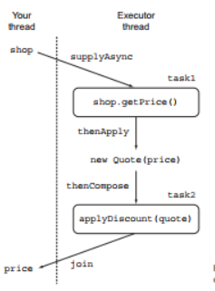
메소드
thenCompose
CompletableFuture 순차 실행

Slide 12
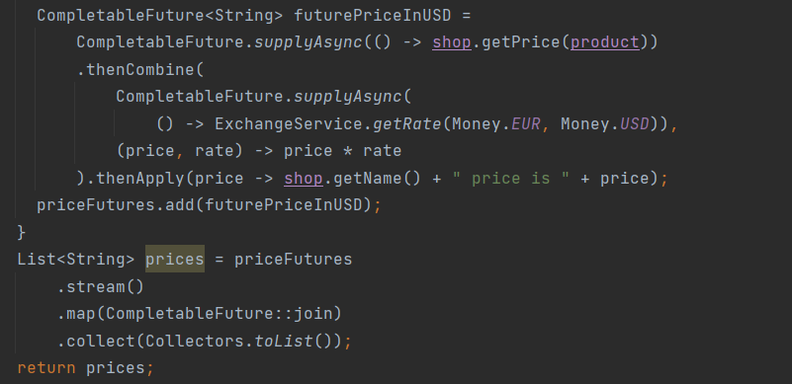
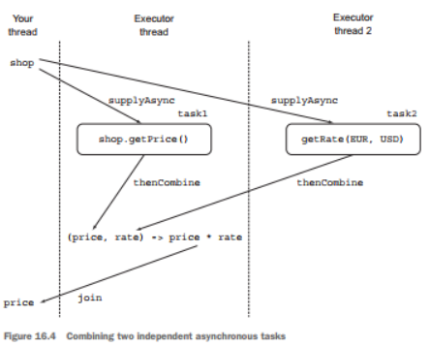
메소드
thenCombine
CompletableFuture 독립 실행
두개의 비동기 연산 → 파이프라인

Slide 13
병렬화
스트림 인터페이스
스트림의 게으른 특성 때문에 I/O를 언제 처리할지 예측 어려움
I/O가 포함되지 않은 계산 중심의 동작 실행
CompletableFuture
더 많은 유연성 제공, 적합한 스레드 수 설정 가능
I/O를 기다리는 작업을 병렬로 실행

Slide 14
Async
Async로 끝나지 않는 메서드
이전 작업을 스레드와 같은 스레드에서 작업 실행
Async로 끝나는 메서드
다음 작업이 다른 스레드에서 실행되도록 스레드 풀로 작업 제출
첫번째 결과에 의존하는 경우 Async 버전에 상관 없이 실행시간이 비슷
→ 스레드 전환 오버헤드가 적게 발생하는 기존 버전 사용

Slide 15
E.O.D

